Slide 1
國立臺中教育大學
教育大數據微學程計畫
計畫主持人：黃寶園教務長
協同主持人：教務處課務組阮孝齊組長

Slide 2
簡報大綱
現況背景分析
本校發展有利基礎
課程規劃及預期成果
非資訊領域學生學習輔導
數位教材製作
跨領域教學與共學
評量學生學習成效機制

Slide 3
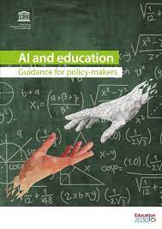
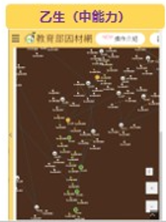
壹、現況背景分析
（一）資料科學的發展
聯合國教科文組織於2019年發表「人工智慧與教育的共識」2021年發表「人工智能與教育: 政策制定者指南 」報告書
人工智慧為基礎推動循證(evandeance-based)政策的擬定
利用人工智慧實現SDG4(優質教育)
（二）學習科學與數位學習平台的興起

Slide 4
貳、本校發展有利基礎
1、教育部委託國立臺中教育大學（NTCU）開發因材網數位適性學習平台（Taiwan Adaptive Learning Platform, TALP）4376所學校共246萬多人註冊因材網帳號，是目前國內公部門中最大的數位學習平台。
2、臺中教育大學測統中心自民國107年起承攬辦理縣市學力檢測業務，111學年度全國22縣市共有15縣市參加，保有多年的學生學習表現數據。

Slide 5
貳、本校發展大數據學程有利基礎
貳、本校發展有利基礎
3、本校107年起共有26位教師申請41件科技部計畫均與教育大數據課程有關，且具有跨學科整合能力。
4、本校在教育測驗、統計、數據分析、資訊科技等領域，已設立相關系所及多位具學術專長教師，並已有相關系所開設課程，可作為發展大數據學程之基礎。
教育資訊與測驗統計研究所
資訊在教育上的應用
數位內容科技學系
人工智慧應用
數位科技在教育的應用
教師專業碩士學位學程
教育資訊與運算思維
人工智慧專題研究
人工智慧系統
資料探勘
互動機器人設計與創作
大數據微學程
大數據分析與應用
教育學院必修
科技在教育上之應用

Slide 6
貳、本校發展大數據學程有利基礎
5、本校刻正進行「銜接108課綱通識課程改革」申請教育部「人文社會與科技前瞻人才培育計畫」，規劃培養人文社科教育學生量化分析技能，提升學生批判思考與問題解決的能力等重要發展目標。
6、著重發展校級「智慧教育研究中心」，培育未來數位教育師資。
參考英國牛津大學Oxford Q-Step Centre （OQC）美國哈佛大學Quantitative Reasoning with Data培育學生針對資料批判思考能力的課程，進行本校通識教育的改革。

Slide 7
叁、課程規劃及預期成果
（一）核心能力
能撰寫程式語言或應用軟體進行教育大數據分析
能使用適當的大數據分析方法模型解決教育相關問題
能了解教育大數據之基礎概念與在數位學習上的應用
能夠針對教育問題進行批判思考，解讀數據，提出適當解決方案，達成教育課程與教學發展或經營與科技管理目標之能力
能具備大數據基本概念，對於認知診斷模型、數位學習應用、教師差異化教學具備認知，並建立學生分析及預測學生學習成效之能力
培養學生能夠撰寫程式或應用軟體，在教育領域進行資料處理能力，具備量化分析教育資料的核心素養，並發展運用工具，蒐集資訊、處理資料、創造知識之素養

Slide 8
叁、課程規劃
https://www.youtube.com/watch?v=9TeV0h1FXb4&t=1291s
本計畫簡介21:45
分析示例1:17:45

Slide 9
叁、課程規劃

Slide 10
叁、課程規劃
 | 預計開課時間 | 上課地點
資料科學在教育上的應用 | 111-2 星期二 晚上 11-13節 | 電腦教室 K303A
教育大數據分析套裝軟體 | 111-2 星期四 晚上 11-13節 | 電腦教室 K301B
統計與教育大數據分析 | 111-2 星期三 下午 6-8節 | 電腦教室 K303A
自然語言處理在教育上的應用 | 112-1
人工智慧教育專題製作 | 112-1
適性化學習專題製作 | 112-1

Slide 11
叁、課程規劃
開課時間 | 111學年度第2學期
課程代碼 | BMS70130 | 課程名稱 | 資料科學在教育上的應用
課程簡介 | 隨著多媒體技術、行動載具與雲端科技等資訊技術蓬勃發展，整合教育理論、信息理論、資訊科技與教育資料庫分析是目前各國教育的發展重點。 本課程內容將以磨課師平台EDX上著名課程Big Data and Education內容為基礎，加以補充。 本課程適合非理工學院學生，但並不是一門程式入門基礎的課程。學習的目標在於，透過講授及論文研討方式，讓學生瞭解目前資訊科技與技術對於教育的影響，及培養學生具備運用資訊科技進行教育資料分析之能力。

Slide 12
叁、課程規劃
開課時間 | 111學年度第2學期
課程代碼 | BMS70140 | 課程名稱 | 教育大數據分析套裝軟體
課程簡介 | 因應全世界在人工智慧與運算思維教育上廣泛的應用發展，整合教育理論、資訊理論、資訊科技與教育資料庫分析是目前各國教育的發展重點。 本課程將介紹如何使用Power BI將教育數據資料進行基礎分析與視覺化呈現，另搭配Azure的Machine Learning工具，透過迴歸、分類、集群三大類模型來分析教育大數據資料，並採用教育專題與分析實作方式進行課堂實作。 本課程開設給非資訊領域學生，課程重點在於數據的整理與技術應用。學習的目標在於，透過講授及專案實作方式，讓學生瞭解如何使用大數據工具與相關理論如何在教育的資料庫中發現各面向資料相關影響，及培養學生具備運用資訊科技進行教育資料分析之能力。

Slide 13
叁、課程規劃
開課時間 | 111學年度第2學期
課程代碼 | BMS70150 | 課程名稱 | 統計與教育大數據分析
英文名稱 | Statistics and Educational Big Data Analysis
課程簡介 | 透過本課程同學可以瞭解大數據分析的基本原理、技術與架構，進而運用Python的資料處理與數據運算，來達到大數據分析的成果展現。並且能夠連結教育雲eduLRS平台，進行教育實務相關議題的分析與探討。

Slide 14
叁、課程規劃
開課時間 | 112學年度第1學期
課程代碼 | BMS70180 | 課程名稱 | 自然語言處理在教育上的應用
課程簡介 | 本課程將介紹目前自然語言處理(Natural Language Processing, NLP)之發展趨勢，且透過實作方式理解自然語言理解(Natural Language Understanding)模型之應用，如語義理解、情緒分析與Chatbot等。再搭配教育資料，進行教育議題實作，如文本自動批改、線上合作討論內容語意標籤分類、對話式教學機器人實作等。

Slide 15
叁、課程規劃
開課時間 | 112學年度第1學期
課程代碼 | BMS70160 BIT10780 | 課程名稱 | 人工智慧教育專題製作
課程簡介 | 本課程希望能幫助同學了解人工智慧的內涵，並有能力發展建立簡單的人工智慧系統。透過本課程的學習，同學可以熟悉人工智慧的概念與運作原理，並瞭解推理機制、模糊理論、類神經網路與基因演算法等在教育資料上的應用。

Slide 16
叁、課程規劃
開課時間 | 112學年度第1學期
課程代碼 | BMS70170 BIT10790 | 課程名稱 | 適性化學習專題製作
課程簡介 | 本課程希望能幫助同學有系統地建立資訊能力，掌握學習之道，有效地利用資料探勘的技巧來增進學習並進行相關的學習應用。透過本課程的學習，同學可以： 1.瞭解電腦適性化教學的技術與應用。 2.熟悉資料分類、群集分析與關聯探勘的應用。 3.進行數位學習行為分析與探勘。

Slide 17
叁、課程規劃及預期成果（三）預期成果
提升本校學生就業力
協助教育部「推動中小學數位學習精進方案」實施
參與平台提供改善建議
對業界合作單位提出解決方案
提升師培學生數位專長能力、一般學生資料分析及數位設計就業力
發展學生資料平台應用專長，以對於政府部門提供相關教育建言，包含城鄉差距、預算分配、課綱研擬等相關建議
分析所得進行成果開發，包含調整介面及改善內容，並納入程式設計及教材發展的依據
針對地方政府學力不均現象、載具管理系統運用方式、教育政策建議方向等提出建言

Slide 18
叁、課程規劃及預期成果
（四）加值業界合作
本校已和資策會、南投縣政府教育局、臺南市政府教育局資訊教育網路中心、學創教育科技股份有限公司、國家教育研究院進行聯繫，採取「業界出題、學界解題」方式進行合作

Slide 19
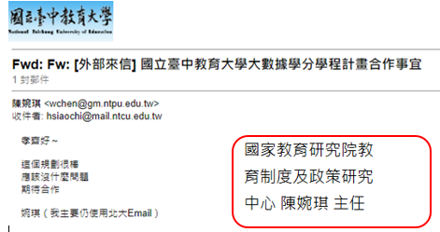
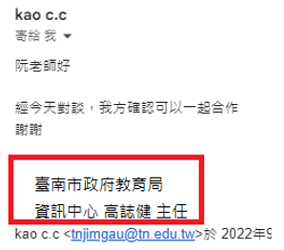
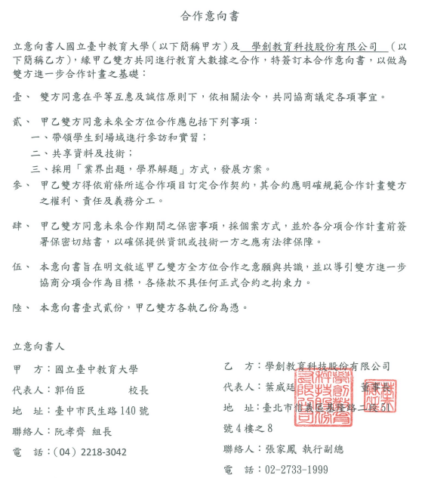
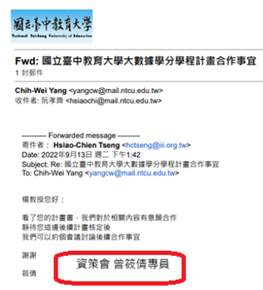
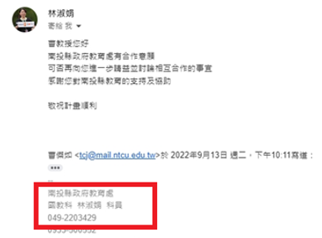

Slide 20
叁、課程規劃及預期成果
（五）有效的招生機制
運用統一排課時間減少修課障礙
免收學分費
採認大學部及研究所自由及專業畢業學分
優先安排合作廠商及機構進行實習及就業
強化就業能力培訓與輔導
鼓勵本校學生，參加教育數據分析的相關競賽，提供交通費及報名費的補助。
已有「國立臺中教育大學學生專業證照獎勵申請規定」

Slide 21
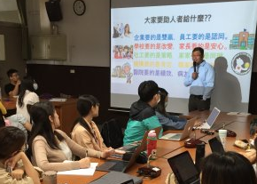
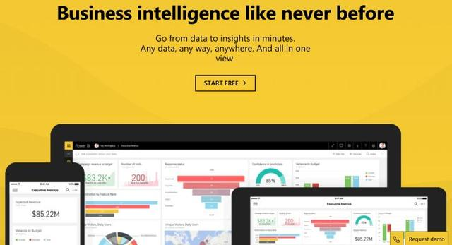
肆、非資訊領域學生的學習輔導
（一）課程設計面
規劃易上手軟體，例如Microsoft POWER BI、線上資料視覺化（Data Visualization）軟體，以及視窗化的統計軟體如Tableau ，進行課程設計。
（二）學習社群面
運用本校現有之課輔制度，建立數位學伴制度，透過學生學習中心建立對於大數據學習之即時學伴回應指導。

Slide 22
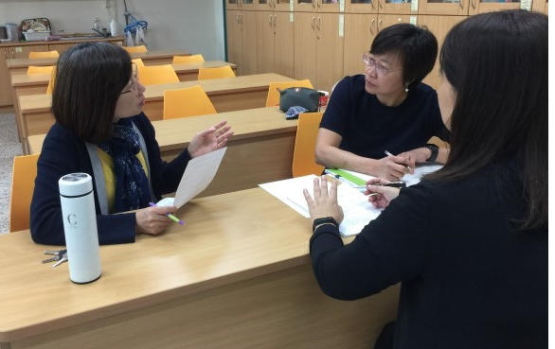
伍、數位教材製作
數位攝影棚
數位教材社群共備
已建置於英才校區 R209 教室，包括專業的攝影器材以及導播製作軟體。同時設有「數位教學助理」，協助棚內打造各種需要的場景、協助數位教材剪輯等工作。
目前規劃實施課程為「社會科學與教育資料應用」及「社群網路分析在教育上的應用」至少各2堂課的教材，並結合通識中心微學程計畫，進行數位治理通識教育的校內推展。

Slide 23
陸、跨領域教學與共學
本計畫授課教師來自不同學院跨領域教師。將協助組成專業社群，透過定期聚會、共同備課，完成密切結合目標導向課程內容。
實習實作
採取「業界出題、學界解題」方式合作，針對政府公開資料的產業合作，實務專案產出有效解決方案。並提供獎金。業界提供問題 給ˇ學生實作
業師偕同教學
將在本校既有規章下，聘請數位業界公司專家、鄰近大學領域教授，共同就上課主題進行授課。
跨領域教師社群

Slide 24
柒、評量學生學習成效機制
學習評量
競賽證照
參加教育資料分析相關比賽，如「教育數據應用黑客松」、「全國大專校院資訊應用服務創新競賽」等競賽，鼓勵學生考取相關證照，如「高階/調查與研究分析師」、「巨量資料分析師」
實作成果
結合資料科學、學習科學、及教育經營管理思維，製作教育專題，回應業界、地方政府教育問題
校內成果展
運用校內展覽空間，進行學生學習成果動/靜態發表，並開放師生或業界評量與提問
競賽證照
校內成果展
多元學習成效評估
實作成果

Slide 25
報名及選課
學生填寫報名表(1/6前繳交) 辦理單位進行申請審核 公告通過名單(1/13前) 教務處統一配課(1/16-1/19) 進行修課—累積規定之4 門課程可申請學分學程證明書。
修讀及格之課程，可依據本校課程採認辦法，進行課程採認。
課程統一由教務處配課，不開放網路加退選，僅可以第二週人工退選或申請期中停修。

Slide 26
學分抵免相關規定
@學士班：
可納入自由學分，或依據本校採認規定辦理課程採認(專門課程)。
@碩士班：
依據本校採認規定，得納入各碩士畢業學分。

Slide 27
感謝聆聽

